Slide 1
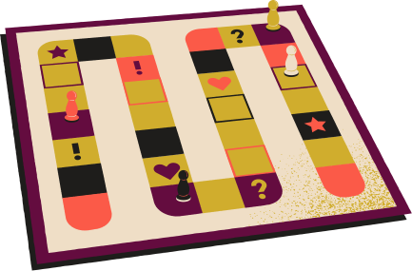


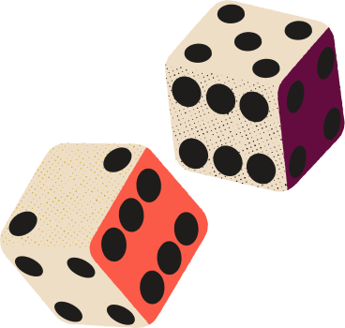
MINIVILLES
PICHINOTY Josef - TURBAN Mathis - HERNANDEZ Joseph -
VICENS LEVISMAN Lisandro

Slide 2
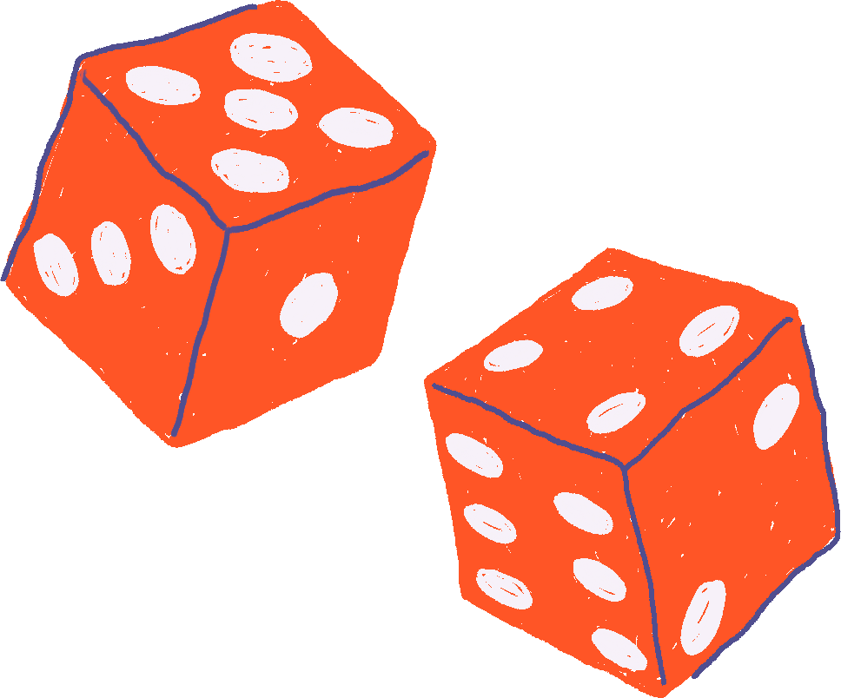



COMMENT JOUER
Chaque joueur commencera avec 3 pièces
Il se peut acheter seulement 1 propriéte par tour
Chaque tour le joueur lance le où les des
Le joueur gagne de l'argent en fonction des cartes qu'il possède et de ses effets activés.

Slide 3






CONSTRUIRE LES 4 MONUMENTS
Gagnez des pièces avec les propriétés que vous achetez et parvenez à acheter les 4 monuments pour gagner le jeu.

Slide 4
1 - LE FONCTIONEEMENT DU JEUX

Slide 5
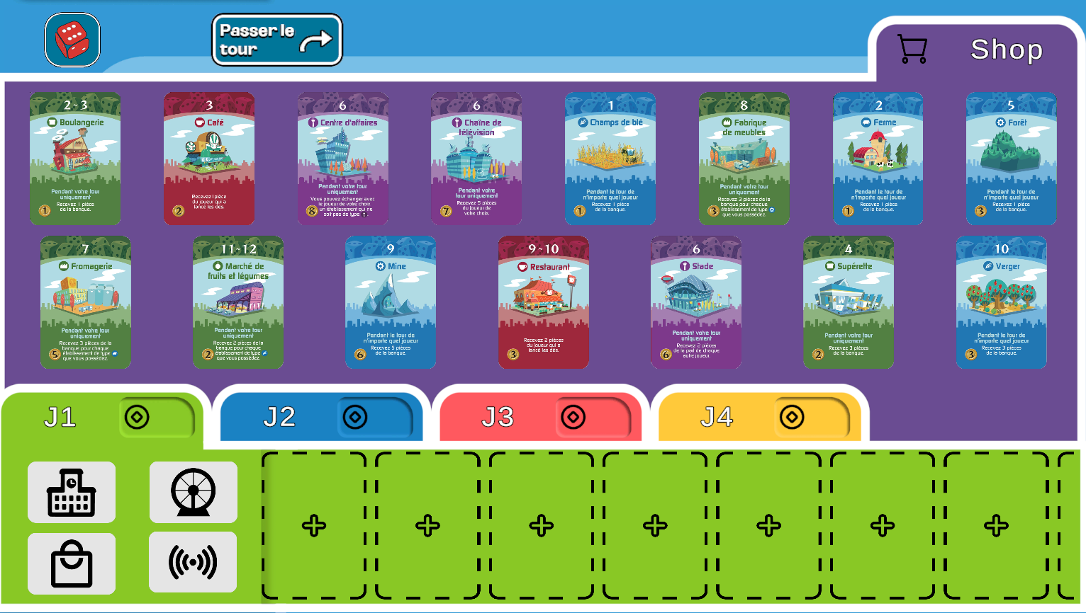

Slide 6
2- CARD CONTAINER & PLAYEREND

Slide 7
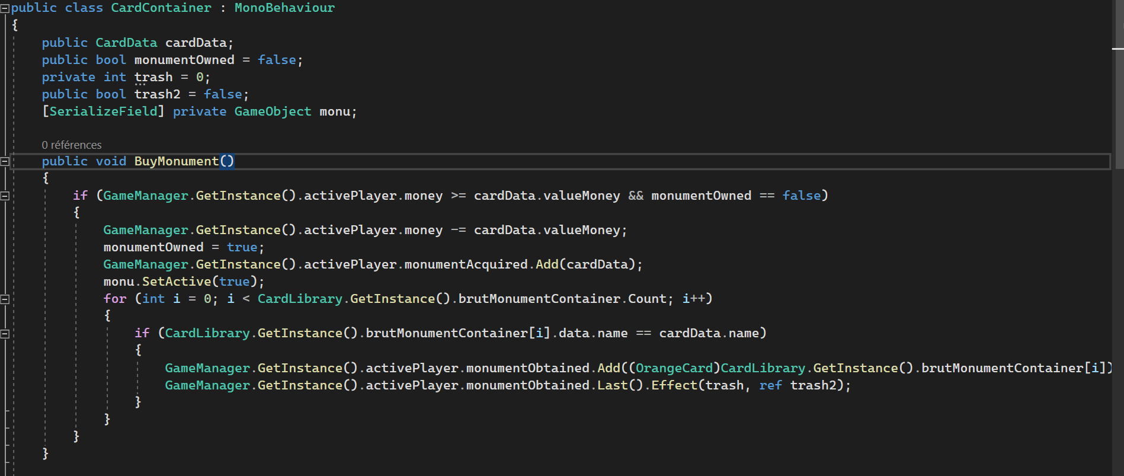
CARD CONTAINER

Slide 8
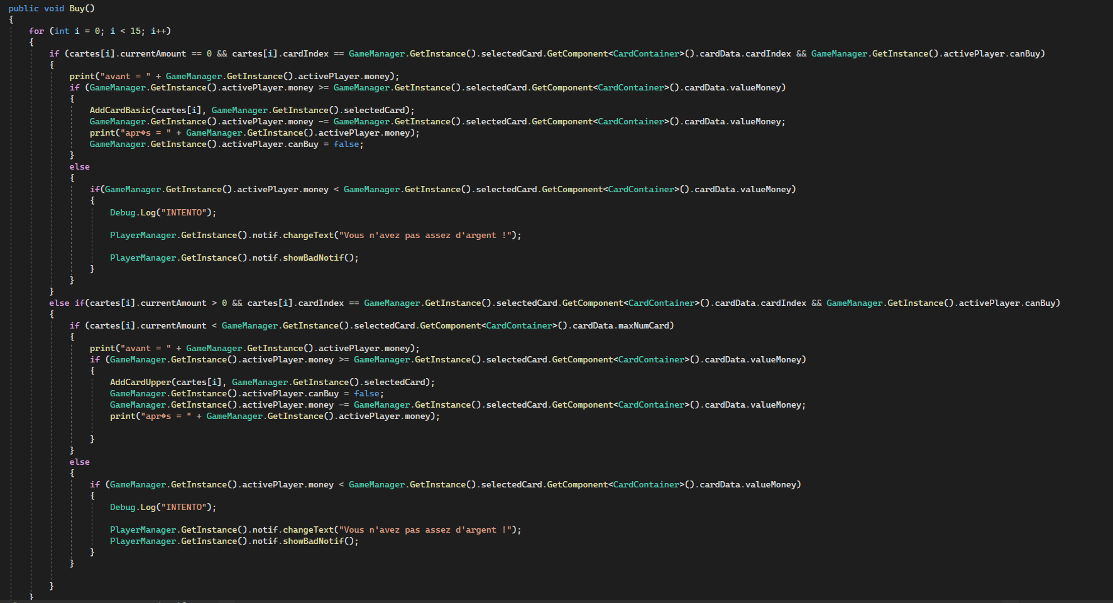
PLAYER END 1/2

Slide 9
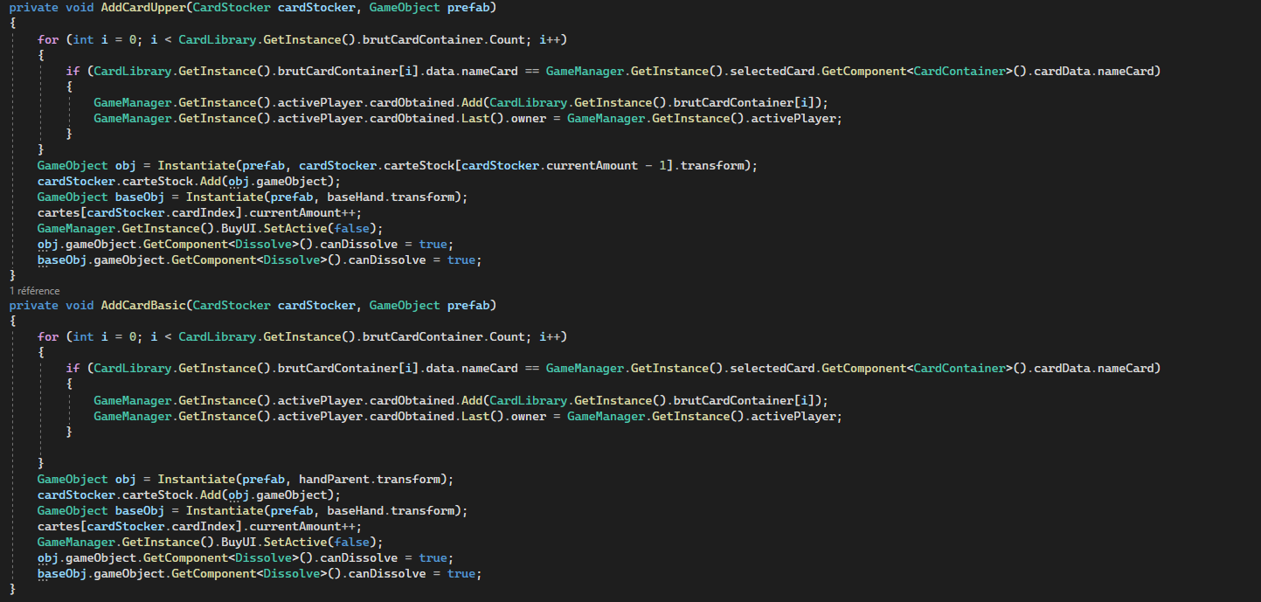
PLAYER END 2/2

Slide 10
3- AUDIO MANAGER &
DICE THROW

Slide 11
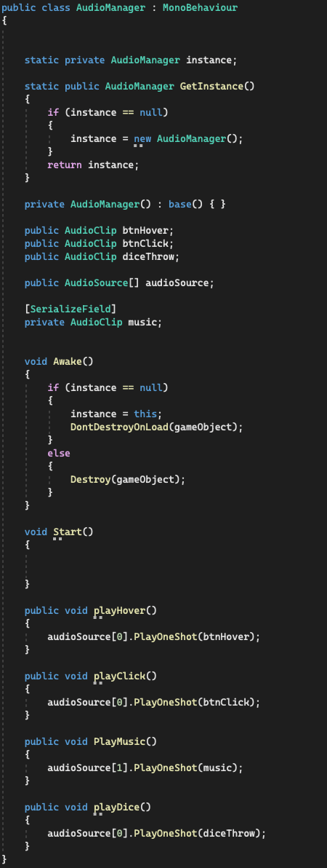
SOUND MANAGER

Slide 12
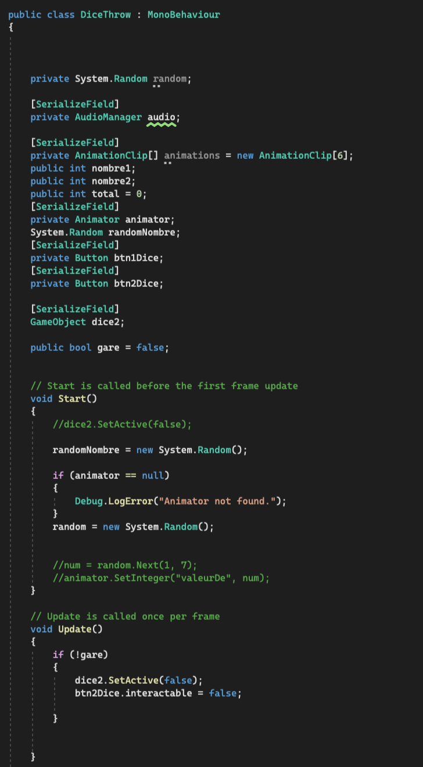
DICE THROW 1/2

Slide 13
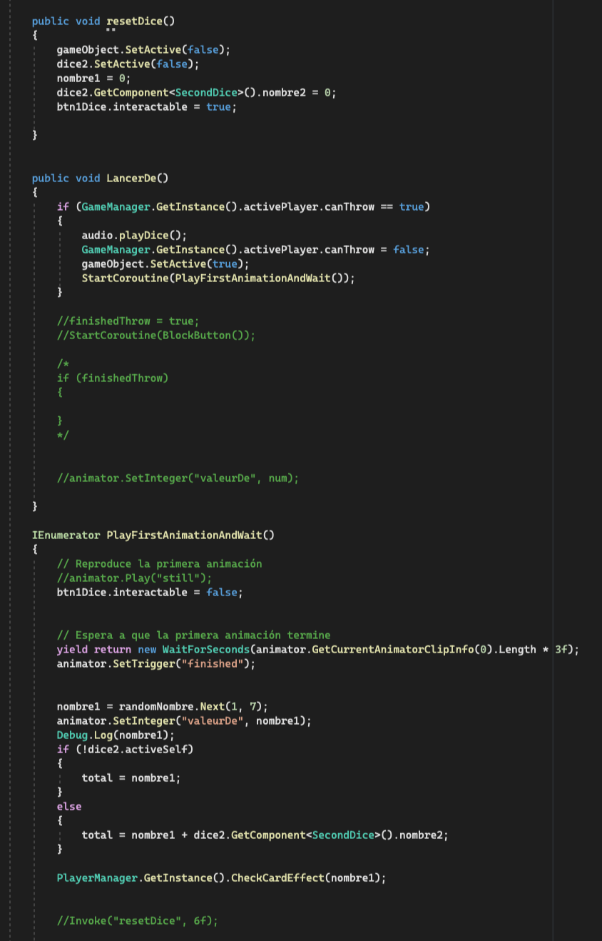
DICE THROW 2/2

Slide 14
4- PLAYER, CARDLIBRARY & CARD

Slide 15
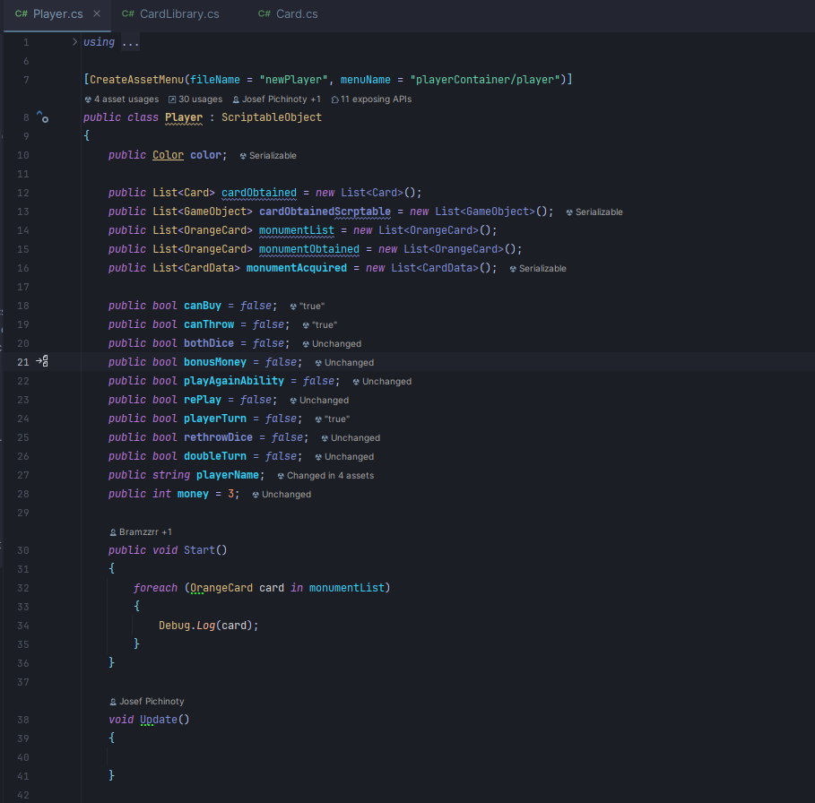
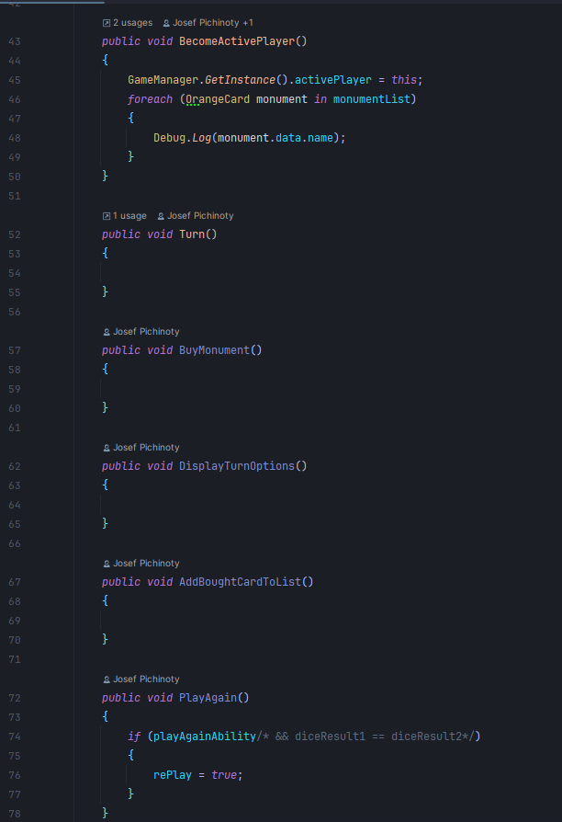
PLAYER

Slide 16
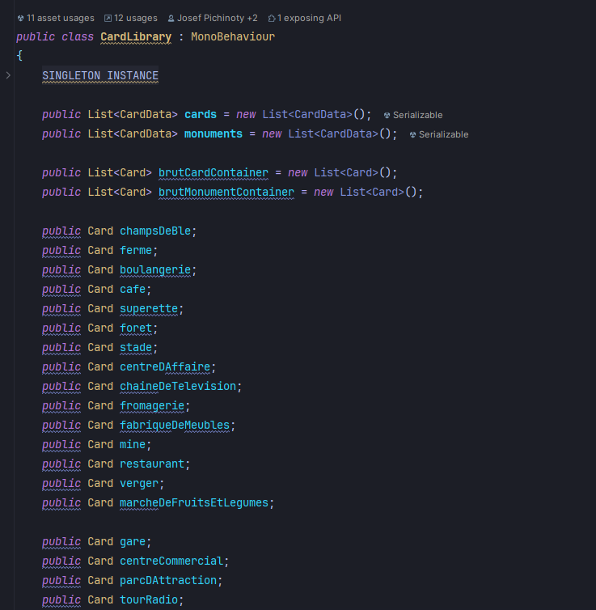
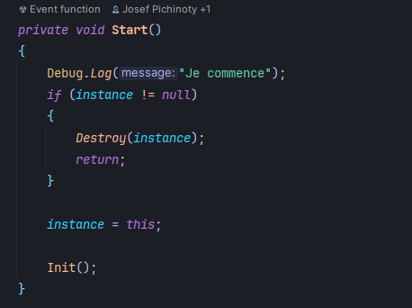
CARDLIBRARY 1/2

Slide 17
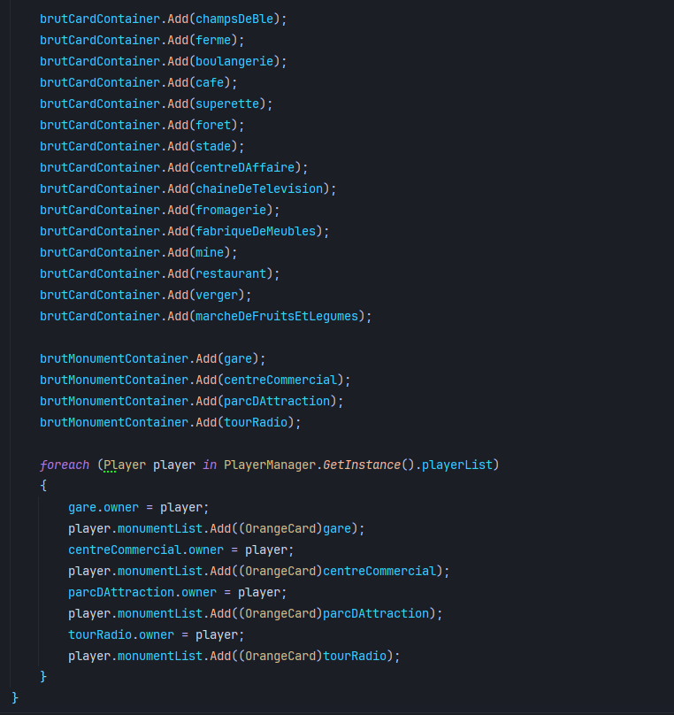
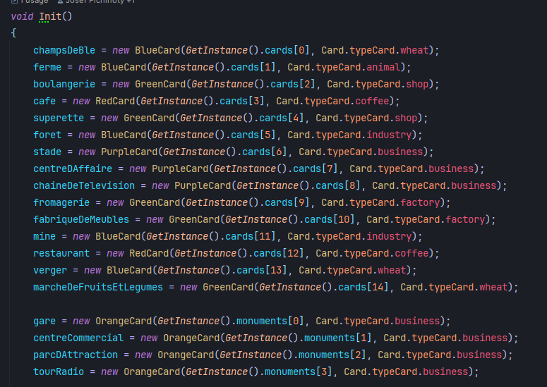
CARDLIBRARY 2/2

Slide 18
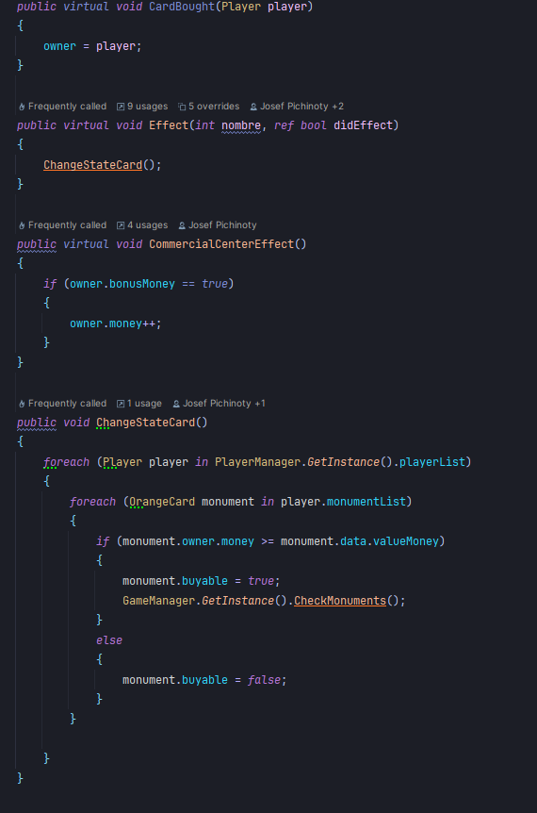
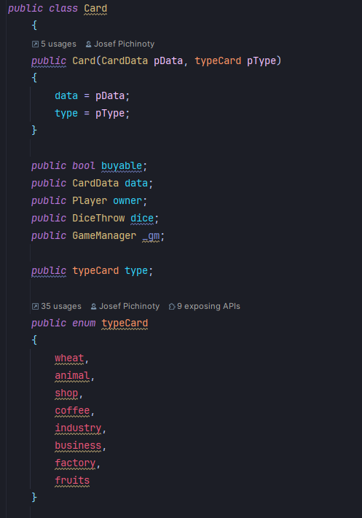
CARD

Slide 19
5- UI

Slide 20
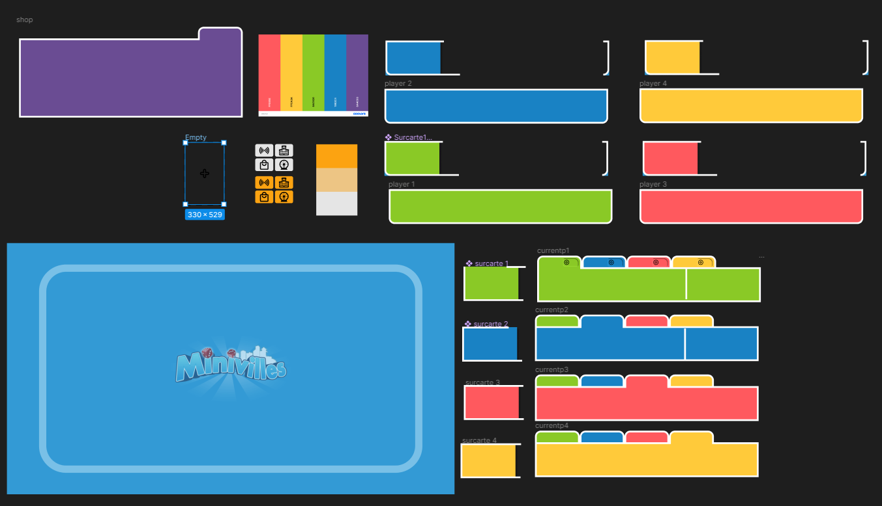
UI DESIGN

Slide 21
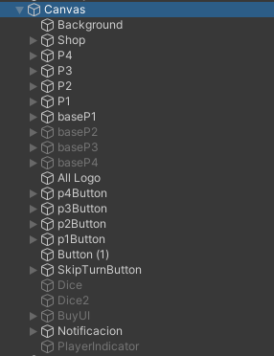
UI INTEGRATION

Slide 22
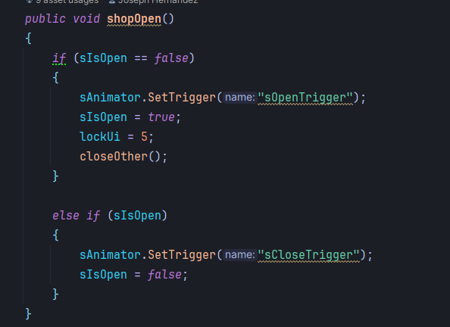
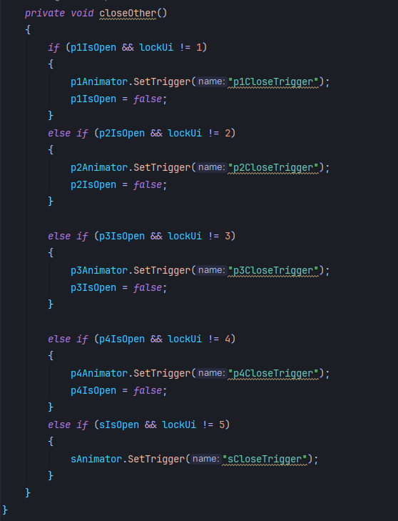
UI CODE

Slide 23
UML

Slide 24
CONCLUSION

